Slide 1
REALIZM I ANTYREALIZM
Różne rodzaje realizmu i antyrealizmu
Realizm a prawda
Weryfikacjonizm i wczesny naukowy antyrealizm
Antyrealizm semantyczny:
  Program realizmu wewnętrznego Putnama
  Program Dummetta

Slide 2
REALIZM, ANTYREALIZM, IDEALIZM
(A) REALNY – IDEALNY
  Platonik: idee są realne
  Fenomenolog: przedmioty idealne są odmienne od realnych (czasoprzestrzennych)
(B) REALNY – FIKCYJNY
  Platonik: idee są realne
  Fenomenolog: realne są przedmioty idealne
  Nominalista: uniwersalia/liczby są fikcyjne
  Onufry Zagłoba – postać fikcyjna

Slide 3
TYPY REALIZMÓW
A. REALIZM ONTOLOGICZNY
dotyczy istnienia
B. REALIZM SEMANTYCZNY
dotyczy znaczenia
C. REALIZM EPISTEMOLOGICZNY
dotyczy poznania

Slide 4
REALIZM ONTOLOGICZNY
REALIZM ONTOLOGICZNY
pewne przedmioty istnieją naprawdę, tj. niezależnie od innych.
  często „niezależne od innych” znaczy niezależne od świadomości. Taki realizm jest związany z realizmem epistemologicznym
ANTYREALIZM
pewnego rodzaju przedmioty nie istnieją

Slide 5
TEZY REALISTY (ONOTOLOGICZNEGO)
Przedmioty typy R istnieją.
np. przedmioty materialne, byty matematyczne
2. Przedmioty typu R istnieją niezależnie od przedmiotów typu R’.
np. uniwersalia niezależne od umysłów
umysły niezależne od ciał

Slide 6
REALIZM EPISTEMOLOGICZNY
REALIZM EPISTEMOLOGICZNY
poznanie ludzkie dotyczy obiektów istniejących niezależnie od naszych aktów poznawczych
IDEALIZM
poznajemy jedynie przedmioty zależne od naszego umysłu / aparatu poznawczego

Slide 7
CO POZNAJEMY?
Czy podmiot poznaje coś więcej, niż tylko własne przeżycia?
Tak: epistemologiczny realizm Nie: epistemologiczny idealizm immanentny immanentny [Berkeley]
Czy przedmioty rzeczywiste są poznawalne?
Tak: epistemologiczny Nie: epistemologiczny
realizm transcendentalny idealizm transcendentalny
Mówiąc o poznawalności, mamy tu na myśli możliwość
uzyskania rezultatów poznawczych reprezentujących
te przedmioty takimi, jakimi one są (dokładnie lub co
najmniej w przybliżeniu).

Slide 8

EPISTEMOLOGICZNY REALIZM
Co jest przedmiotem spostrzeżeń (por. problem percepcji): realizm bezpośredni/pośredni?
Czemu przysługują własności: czy postrzegane jakości rzeczy przysługują samej rzeczy (realizm transcendenty) czy nie (realizm immanentny)
Dyskusje wokół realizmu epistemologicznego dotyczą albo problematyki percepcji, albo problematyki statusu terminów i teorii naukowych.

Slide 9
RODZAJE REALIZMU
Realizm w kwestii istnienia X-ów, gdzie X-y to:
  powszechniki
  liczby
  przedmioty teoretyczne poszczególnych teorii naukowych: kwarki, geny, pamięć krótkotrwała (realizm naukowy)
  wartości
  świat zewnętrzny
  przekonania i pragnienia
  ...
Przynajmniej dwa twierdzenia charakterystyczne dla każdego rodzaju realizmu:
  Xs istnieją (twierdzenie o istnieniu)
  Xs są od nas niezależne (twierdzenie o niezależności)

Slide 10
REALIZM SEMANTYCZNY
REALIZM SEMANTYCZNY
znacznie zdań jest wyznaczane przez warunki prawdziwości
ANTYREALIZM SEMANTYCZNY
znacznie zdań jest kształtowane przez warunki stwierdzalności

Slide 11
REALIZM SEMANTYCZNY
REALIZM SEMANTYCZNY
znaczenie to warunki prawdziwości
np. Davidson: podstawą semantyki T-równoważnościami w sensie Tarskiego
ANTYREALIZM SEMANTYCZNY
znaczenie to warunki stwierdzalności
zazwyczaj budują semantykę na pewnego rodzaju logice intuicjonistycznej (a dalej najczęściej stwierdzalność w sensie kryteriów weryfikacji)

Slide 12
RODZAJE ANTYREALIZMU
Tezy umiarkowanego antyrealizmu
  Xy istnieją (twierdzenie o istnieniu)
  Xy NIE są niezależne od nas (twierdzenie o niezależności)
Tezy radykalnego antyrealizmu
  Xy nie istnieją (twierdzenie o istnieniu)

Slide 13
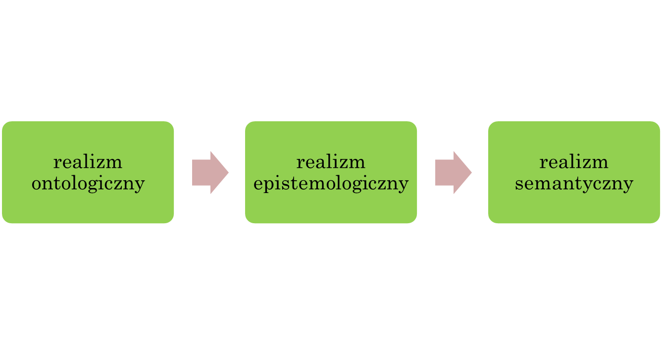
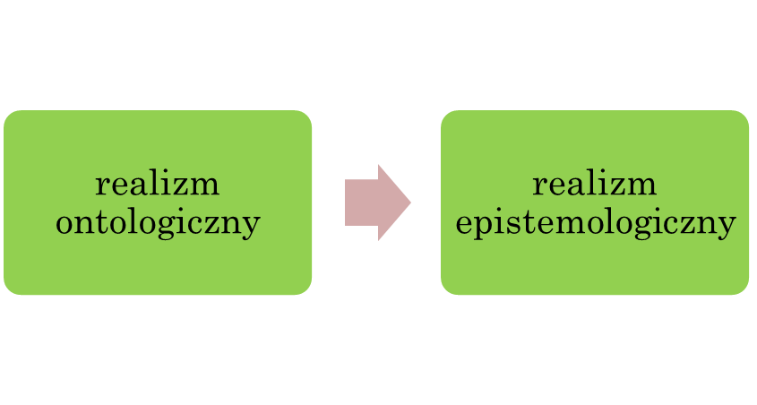
ZWIĄZKI MIĘDZY RÓŻNYMI REALIZMAMI
Popularne stanowisko realizmu
Arystoteles

Slide 14
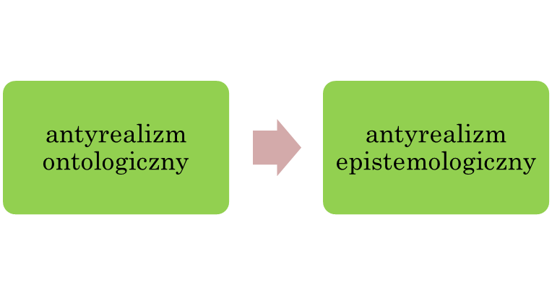
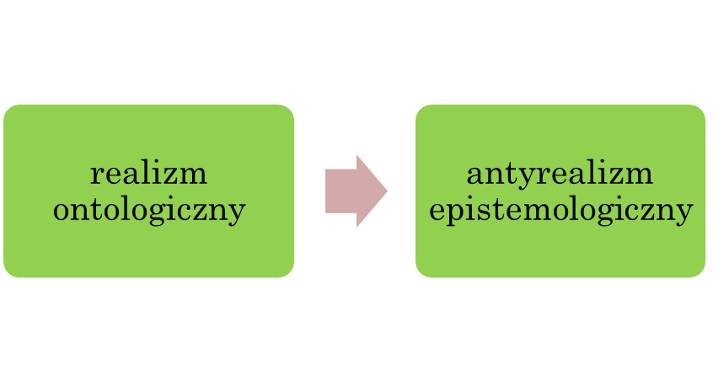
ZWIĄZKI MIĘDZY RÓŻNYMI REALIZMAMI
Berkeley
Kant

Slide 15
PRZYKŁAD: SPÓR O POWSZECHNIKI
Realizm:
  Xy istnieją (twierdzenie o istnieniu)
  Xy są od nas niezależne (twierdzenie o niezależności)
Umiarkowany antyrealizm
  Xy istnieją (twierdzenie o istnieniu)
  Xy NIE są od nas niezależne (twierdzenie o niezależności)
Radykalny antyrealizm
  Xy NIE istnieją (twierdzenie o istnieniu)
Realizm (Platon)
Konceptualizm (Aristoteles)
Nominalizm

Slide 16
REALIZM NAUKOWY
Świat jest taki, jak przedstawiony w teoriach naukowych.
  Jeśli prawdziwa teoria naukowa zawiera twierdzenia dotyczące elektronów, kwarków czy genów, to znaczy, że istnieją elektrony, kwarki i geny.

Slide 17
JUTRZENKI ANTYREALIZMU
Weryfikacjonizm
  Problem demarkacji między nauką i pseudonauką
  Teoria znaczenia
Zasada weryfikacji
  Zdanie S jest sensowne wtw. gdy jest weryfikowalne.
    Tzn. gdy istnieją metody weryfikacji, czy jest prawdziwe, czy fałszywe.
  Sens S to zbiór możliwych testów, które mogą pozytywnie zweryfikować S.
  Sens twierdzenie teoretycznego to zbiór jego konsekwencji empirycznych.

Slide 18
ODRZUCENIE METAFIZYKI
Tekst programowy: 'Überwindung der Metaphysik durch Logische Analyse der Sprache' (Carnap 1932)
Weryfikacjonistyczna teoria znaczenia
Empirycyzm (cała wiedza syntetyczna opiera się na świadectwach zmysłów)
Odrzucenie metafizyki
  Jeśli S jest zdaniem syntetycznym, lecz nie ma żadnych konsekwencji empirycznych, to S jest bezsensowne
    „Nic samo nicuje” (nasz przyjaciel Heidegger)
    „Czysty Byt i czysta Nicość są więc tym samym” (a to kolega Hegel)
    ”Bóg jest zasadą świata”
  Jeśli zarówno S, jak i S’ są zdaniami syntetycznymi i mają te same konsekwencje empiryczne, to są synonimami.
    „Bóg istnieje”
    „Bóg nie istnieje”

Slide 19
NAUKOWY ANTYREALIZM
Dwa rodzaje zdań
  Zdania obserwacyjne
    bez wątpienia zdania sensowne
    użyte w nich nazwy odnoszą się do rzeczywistych przedmiotów (i własności)
  Zdania teoretyczne
    Dotyczą elektronów, DNA, bakterii, idealnych racjonalnych podmiotów podejmujących decyzję itd.
    Zgodnie z weryfikacjonizmem znaczenie zdania teoretycznego S wyczerpuje się w zbiorze jego wszystkich konsekwencji obserwacyjnych Obs(S).

Slide 20
NAUKOWY ANTYREALIZM
S jest zdaniem teoretycznym na temat DNA
Obs(S) jest zbiorem empirycznych konsekwencji S
  Żadne ze zdań z Obs(S) nie dotyczy DNA
  Zdania z Obs(S) dotyczą obserwacyjnych wyników różnych eksperymentów i stwierdzają odpowiednie zachowanie różnych instrumentów pomiarowych.
S i Obs(S) mają to samo znaczenie (zgodnie z weryfikacjonizmem)
S można zastąpić Obs(S) bez straty jakiejkolwiek w znaczeniu.
Wniosek: Nie ma żadnych powodów, by wierzyć w istnienie DNA.

Slide 21
INSTRUMENTALIZM NAUKOWY JAKO STANOWISKO ANTYREALISTYCZNE
    UŻYTECZNOŚĆ (DLA CELÓW EPISTEMICZNYCH)
      Zadaniem teorii nie jest dostarczanie opisu zjawisk nieobserwowalnych, lecz są one narzędziami, za pomocą których wyprowadzamy przewidywania i porządkujemy znane fakty empiryczne.
    FIKCYJNOŚĆ (BRAK LITERALNEJ PRAWDZIWOŚCI)
      Gdyby interpretować zdania teoretyczne literalnie, to okazałyby się fałszywe (nie istnieje DNA, ani elektrony).
      Twierdzenia, w których występują terminy obserwacyjne (wyłącznie lub prawie wyłącznie; pomińmy szczegóły), podlegają ocenie prawdziwościowej: są one prawdziwe lub fałszywe.

Slide 22
EMPIRYZM KONSTRUKTYWNY (BAS VAN FRAASEN)
Użyteczność dla celów epistemicznych
Literalność (zdania teoretyczne powinny być rozumiane literalne)
  Zdania teoretyczne nie aspirują do prawdziwości
  Zdania teoretyczne mają być zgodne z doświadczeniem
 | Realista naukowy | Empirysta konstruktywny
Cel poszukiwań naukowych | prawda | zgodność z doświadczeniem (empirical adequacy)
Akceptacja teorii | teoria zawiera prawdy dotyczące badanej dziedziny | teoria jest zgodna z doświadczeniem

Slide 23
STRATEGIE OBRONY REALISTY
Podważanie weryfikacjonizmu
  Zasada weryfikacjonizmu nie poddaje się weryfikacji
  Atak Quine’a z Dwóch dogmatów empiryzmu
Rozszerzenie tego, co może uchodzić za empiryczne
Argument ze zbieżności

Slide 24
ROZSZERZENIE TEGO, CO MOŻE UCHODZIĆ ZA EMPIRYCZNE 1
Empirycyzm (cała wiedza syntetyczna opiera się na świadectwie zmysłów)
Świadectwo naszych zmysłów jest często poszerzane dzięki temu, że na przykład używamy okularów
  Takie rozszerzenie jest problematyczne z punktu widzenia czysto empirycznego, to już mały krok do używania mikroskopu, by stwierdzić istnienie bakterii.
  W obu wypadkach, twierdzenia „obserwacyjne” są w rzeczywistości teoretyczne, ponieważ zakładają pewne teoretyczne prawa optyki czy ogólniej fizyki.
Jeśli nie zezwalamy jednak na używanie okularów, to relatywizujemy to, co empiryczne, do jakości wzroku obserwatora.

Slide 25
ROZSZERZENIE TEGO, CO MOŻE UCHODZIĆ ZA EMPIRYCZNE 2: MANIPULACYJNE KRYTERIUM ISTNIENIA (INTERFERENCJALIZM) (IAN HACKING)
Nie ma co się tak przejmować teoriami, ważniejsze są przedmioty, o których się w nich mówi.
Jeśli X-em można manipulować w jakiś sposób, to wtedy X istnieje.
  jeśli możemy przeprowadzić różnego rodzaju operacje na przedmiocie i wywoływać różne skutki dzięki tym operacjom
  jeśli możemy tak zrobić, by przedmiot wchodził w związki z innymi przedmiotami.
Anegdota z laboratorium w Stanford:
  Hacking przygląda się temu, jak elektrony i pozystrony są rozpylane na powierzchni metalowej kuli: „If you can spray them, then they are real."

Slide 26
ARGUMENT ZE ZBIEŻNOŚCI
Przykład:
  Twierdzenie: Istnienie (dotychczas nieznanej) planety
  Wzmacniane przez wiele zbieżnych świadectw
Ogólny sukces nauki
  Realista: Jedynym wyjaśnieniem, dlaczego nauka osiąga takie sukcesy, jest to, że mówi o przedmiotach, które rzeczywiście istnieją.

Slide 27
ARGUMENT ZE ZBIEŻNOŚCI
Wyzwania:
  Znamy teorie, które były bardzo skuteczne (wyjaśniały i przewidywały), lecz okazały się w końcu fałszywe:
    System Ptolemejski
    Teoria flogistonu
    Mechanika Newtonowska
  W nauce występuje wiele przedmiotów, w które nie wierzy nawet większość realistów (punkty materialne, idealne płaszczyzny itd.)
  Van Fraassen:
    Nie powinniśmy mylić skuteczności z prawdziwością
    (Por. konstruktywny empiryzm: celem nauki jest zgodność z doświadczeniem, a nie prawda)
      Myszy dość skutecznie unikają kotów, jednak trudno powiedzieć, że mają jakiekolwiek prawdziwe teorie na temat kotów.

Slide 28
REALIZM WEWNĘTRZNY PUTNAMA
Znaczenie terminu „wewnętrzny” w „realizmie wewnętrznym”
  Ogólenie rzecz biorąc, Putnam (podobnie do Kuhna i Ajdukiewicza) uważa, że odpowiedzi na pytania takie jak: „Jaki jest świat?” czy „Co istnieje?” można dać jedynie w obrębie pewnego systemu pojęciowego.
  Odpowiedź na pytanie: „Ile przedmiotów jest w sali 205” będzie zależała od tego, jak zdefiniujemy słowo „przedmiot”.
    Przyjmując zdroworozsądkowy system pojęciowy, możemy powiedzieć, że 130 (liczymy stoły, krzesła, tablicę, komputer, rzutnik, pilot, szmatę, plecaki studentów)
    Przyjmując system pojęciowy pana administratora budynku, możemy powiedzieć, że 505, ponieważ liczymy osobno ramy krzeseł i stołów, blaty, haki w ścianie, żarówki, śruby służące do skręcenia mebli i kontakty elektryczne.
    Przyjmując system pojęciowy fizyka atomu lub cząstek elementarnych, możemy powiedzieć, że jest ich znacznie więcej niż to się panu administratorowi mogło wydawać.
  Według Putnama wszystkie te odpowiedzi są poprawne.
  Dla realisty wewnętrznego pytanie: „A ile tych przedmiotów naprawdę istnieje, niezależnie od jakiegokolwiek układu pojęciowego?” nie ma sensu.

Slide 29
REALIZM WEWNĘTRZNY PUTNAMA
    Czy to wszystko nie prowadzi przypadkiem do relatywizmu poznawczego
      Putnam przyznaje, że mamy do czynienia z dużą liczbą systemów pojęciowych i że żaden z nich nie ma uprzywilejowanej roli. Są układy lepsze i gorsze, ale jedynie ze względu na konkretne potrzeby poznawcze.
      Putnam uważa, że nie prowadzi to do relatywizmu, ponieważ w momencie, w którym uznamy pewien schemat pojęciowy, to już odpowiedź zależy zarówno od układu pojęciowego, jak i od świata
      Prawda jest zależna od schematu pojęciowego (i świata) i nie jest po prostu względna.

Slide 30
WEWNĘTRZNY REALIZM PUTNAMA
Znaczenie terminu „wewnętrzny” w „realizmie wewnętrznym”
    To, jaki system pojęciowy przyjmiemy, zależy od nas samych.
    Kiedy już przyjmiemy pewien system pojęciowy, to już jest tylko jedna odpowiedź na pytanie „Co istnieje?”.
Mit rzeczy samych w sobie
  Kant miał rację, gdy twierdził, że rzeczywistość nie może objawić się umysłowi w swej czystej formie, lecz że zawsze jest w pewien sposób przez nas konceptualnie skonstruowana.
  Kant mylił się jendak, myśląc, że realizm wymaga, byśmy postulowali rzeczy same w sobie (nieskonstruowane konceptualnie)
  Jesteśmy realistami w tym sensie, że gdy już przyjmiemy system pojęciowy, to odpowiedzi na pytanie „Co istnieje?” już nie zależą od nas.
  Pojęcie rzeczy samej w sobie jest wewnętrznie sprzeczne
    Pojęcie rzeczy zakłada pewien system pojęciowy
    Pojęcie „samości-w-sobie” ma wskazywać na brak systemu pojęciowego.

Slide 31
PROGRAM DUMMETTA
(ANTYREALIZM SEMANTYCZNY)
Kluczem do debaty na temat realizmu i antyrealizmu jest teoria znaczenia.
Trzy teorie znaczenia:
  weryfikacjonizm (odrzuciliśmy już)
  semantyka warunków prawdziwości (Dummett odrzuca)
  justifikacyjna teoria znaczenia (przyjmuje ją Dummett)
Teoria Dummetta pozwala rozwiązać spór realizmu z antyrealizmem dzięki analizie językowej.

Slide 32
DWIE TEORIE ZNACZENIA
Weryfikacjonistyczna teoria znaczenia
  Znaczeniem zdania są warunki obserwacyjne, pod którymi można by zdanie to zweryfikować.
    Znaczenie zdania “DNA to podwójny łańcuch tworzący prawoskrętną helisę” to skomplikowane warunki eksperymentalne.
  Problem Quine’a
Znaczeniem zdania są jego warunki prawdziwości
  Znaczenie zdania to warunki, pod którymi zdanie byłoby prawdziwe.
  Zdaniom przypisuje się takie znaczenie, jakie sugeruje ich struktura powierzchniowa
    Znaczeniem zdania “DNA to podwójny łańcuch tworzący prawoskrętną helisę” są warunki, pod którymi DNA byłoby podwójnym łańcuchem tworzącym prawoskrętną helisę”.
    Znaczeniem zdania “DNA to pojedynczy łańcuch tworzący prawoskrętną helisę” są warunki, pod którymi DNA byłoby pojedynczym łańcuchem tworzącym prawoskrętną.
  Znamy znaczenie zdania, ponieważ rozumiemy warunki, pod którymi byłoby ono prawdziwe.
  Zasada dwuwartościowości: każde zdanie jest zdeterminowane i jest albo prawdziwe, albo fałszywe, niezależnie od naszej wiedzy

Slide 33
DUMMETTA TEORIA ZNACZENIA
Krytyka semantyki w kategoriach warunków prawdziwości
  Podać znaczenie zdania, to podać warunki, pod którymi byłoby obo prawdziwe.
  Problem:
    Czasem nie mamy dostępu do warunków prawdziwości
Konstruktywizm matematyczny jako model antyrealizmu
- nie określamy w kategoriach warunków prawdziwości, fałszywości
- prawo wyłączonego środka do kosza
- zasada dwuwartościowości do kosza
  A jest prawdziwe, jeśli jest dowodliwe
  A jest fałszywe, jeśli ~A jest dowodliwe
  A nie jest ani prawdziwe, ani fałszywe, jeśli zarówno A, jak i ~A nie są dowodliwe

Slide 34
JUSTYFIKACYJNA TEORIA ZNACZENIA
Podać znaczenie zdania to podać warunki jego najbardziej bezpośredniego uzasadnienia, czyli znaczenie zdań należy charakteryzować w kategoriach rozpoznawalnych warunków uprawomocnionej stwierdzalności
  Rozumieć zdanie „To jest pies” to znać warunki, które by pozwoliły nam uzasadnić to zdanie (wiedzieć, kiedy można by prawomocnie stwierdzić to zdanie).
  Rozumieć zdanie „Chmura elektronów została rozpylona na powierzchni kuli” to znacz warunki, które pozwoliłyby nam uzasadnić to zdanie (wiedzieć, kiedy można by prawomocnie stwierdzić to zdanie).
Warunki uzasadnienia to nie są tym samym, co warunki weryfikacji.
  W kontekście matematycznym, warunki bezpośredniego uzasadnienia (rozpoznawalnych warunki uprawomocnionej stwierdzalności) to dowodliwość.
  Uzasadnienie to podanie podstaw uznania czegoś za prawdziwe lub prawdopodobne

Slide 35
ANTYREALIZM SEMANTYCZNY
Twierdzenie, że istnieją niepoznawalne z zasadniczych przyczyn prawdy, jest wewnętrznie sprzeczne.
  Argument z przyswajania języka (Dummett)
    Uczymy się języka, ucząc się warunków, w których uzasadnione / właściwe jest stwierdzenie czegoś za pomocą tego zdania.
    Zrozumieć zdanie, to wiedzieć, kiedy uzasadnione jest jego użycie.

Slide 36
ANTYREALIZM SEMANTYCZNY
Zasada dwuwartościowości - odrzucamy
  Każde zdanie jest prawdziwe lub fałszywe.
Istnieją zdania, które nie są ani prawdziwe, ani fałszywe.
  „Kalasanty jest odważny”
    Prawda – Kalasanty znalazł się w bardzo groźnej stytuacji i wykazał się odwagą.
    Fałsz – Kalasanty znalazł się w bardzo groźnej sytuacji i stchórzył.
    Ani prawda, ani fałsz – Kalasanty nigdy nie znalazł się w groźnej sytuacji.

Slide 37
DUMMETTAREKONSTRUKCJA SPORU MIĘDZY
REALIZMEM A ANTYREALIZMEM
Tradycyjne toerie realistyczne i antyrealistyczne mają wspólną strukturę.
Realiści
  Postulują w pełni określoną rzeczywistość niezależną od naszej wiedzy
  Uznają zasadę dwuwartościowości
  Uznają logikę klasyczną
Antyrealiści
  W rzeczywistości nie ma pewnych faktów, które by sprawiały, że zdanie jest prawdziwe lub fałszywe („luki” w rzeczywistości)
  Odrzucają zasadę dwuwartościowości
  Uznają logikę intuicjonistyczną:
    prawo wyłączonego środka nie jest tautologią
    niektóre formy klasycznych reguł dowodzenia są niepoprawne (np. dowody nie wprost)

Slide 38
SEMANTYCZNA INTERPRETACJA SPORU MIĘDZY REALIZMEM A ANTYRELIZMEM
spór dotyczy intepretacji określonej klasy zdań
Realista: zdania należy brać dosłownie
Antyrealista: to, co czyni pewne zdania prawdziwymi, to co innego niż zdaje się sugerować ich budowa

Slide 39
Realizm
Antyrealizm
Przedmioty fizyczne istnieją
  Nawet gdyby nie istniały żadne podmioty poznające, to i tak by istniały.
Platonizm
  Nawet gdyby nie było umysłów, to przedmioty matematyczne by istniały
Kartezjanizm
  Nawet gdyby nie było zachowań, to i tak mogłyby istnieć umysły
Realizm naukowy
  Gdyby nie było fizyki atomu, to i tak elektrony by sobie istniały
Realizm moralny
  Nawet w świecie pozbawionym emocji, zabijanie nadal byłoby czymś złym
Idealizm/fenomenalizm
  Gdyby nie istniały żadne podmioty poznające, to nie byłoby przedmiotów fizycznych.
Konstruktywizm
  Gdyby nie było umysłów, to nie istniałyby przedmioty matematyczne
Behawioryzm
  Gdyby nie było zachowań, to nie istniałyby umysłu.
Instrumentalizm
  Gdyby nie istniały teorie naukowe, to nie istaniałyby przedmioty, o których one mówią.
Emotywizm
  bez emocji zabijanie nie byłoby czymś złym.

Slide 40
Rozwiązanie sporu?
Michael Devitt:
  Dummett zmienia temat i nie omawia tradycyjnego sporu
  Realista twierdzi, że
    naprawdę istnieją przedmioty, niezalaeżne od naszego umysłu i języka
    teza realistyczna nie jest tezą na temat tego, jak działa język.

